Slide 1


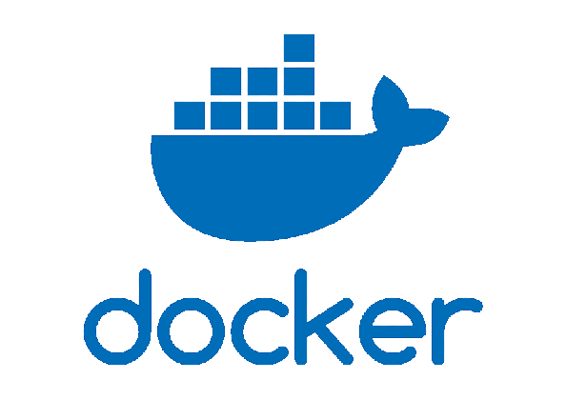
Développement avec DOCKER
Dr RAKOTONDRAMANANA Sitraka - 2025

Slide 2
PLAN
01
Introduction au Cloud Computing
02
Intro & Install de Docker
Depuis les dépôts officiels
A partir des référentiel official de Docker
Sous Windows
03
Utilisation de la commande Docker
Télécharger des images
Démarrer conteneur
Exécuter un conteneur Docker
04
Finalisation exercice
Exercice sur github
Exercice dans le slide
05
Conclusion - évaluation

Slide 3

30 min
00
Présentation
Dr RAKOTONDRAMANANA Sitraka
Persona :
Avez-vous utiliser? Entendu parler?
Vous occupez quel poste?
Quel intérêt pour suivre cette formation?
Votre attente à la fin de la formation?

Slide 4
00
30 min
Acquis d’Apprentissage Visé
Définir le cloud computing et les types
Expliquer l’utilité de Docker
Créer une image avec Docker
Démarrer un conteneur

Slide 5
30 min
00
Cloud Computing

Slide 6
Théorie sur le cloud computing
Cloud computing :
le Cloud computing est l'évolution du réseau informatique et propose des ressources à la demande. Le réseau informatique peut être ou ne pas être dans le nuage (Cloud) en fonction du type d'utilisateurs qui l'utilisent. Si les utilisateurs sont administrateurs et intégrateurs de systèmes, ils se soucient comment les choses se sont maintenues dans le nuage. Ils mettent à jour, installent et virtualisent les serveurs et les applications. Si les utilisateurs sont des consommateurs, ils ne se soucient pas comment les choses sont gérées dans le système (Developpez.net).

Slide 7
Théorie sur le cloud computing
Cloud computing :
Le Cloud signifie « nuage » et Computing « informatique », le Cloud Computing est donc l’informatique en nuage pour une traduction littérale anglais français. Plusieurs définitions du Cloud Computing existent nous retiendrons cependant celle du NIST (National Institute of Standards and Technology), qui définit le Cloud Computing comme étant l'accès via un réseau de télécommunication, à la demande et en libre-service, à des ressources informatiques partagées configurables.
Le Cloud Computing peut être aussi défini , comme un modèle permettant un accès facile et à la demande via le réseau à un pool partagé de ressources informatiques configurables par exemple réseaux, serveurs, stockage, applications et services qui peuvent être rapidement mises à disposition des utilisateurs, un des points clés des services Cloud est qu’ils peuvent être approvisionnés rapidement mais décommissionnés tout aussi rapidement car la plupart des services sont accessibles sans engagements. (Iman BAMBA)

Slide 8
Théorie sur le cloud
Forme de cloud (solution de mise en œuvre):
Cloud public : ressources informatiques offertes comme un service et partagées entre plusieurs organisations, gérées par un prestataire externe ;
Cloud privé : ressources informatiques dédiées à une seule organisation et offertes sur demande ;
Cloud hybride : un mélange de Clouds privés et publics gérés comme une seule entité pour étendre la capacité à travers les nuages au besoin.
Domaine informatique (type de service):
SaaS Software as a Services
PaaS Plateforme as a Services
IaaS Infrastructure as a services

Slide 9
Théorie sur le cloud
Solution open source pour la mise en œuvre :
Eucalyptus
OpenNebula
OpenStack
Niftyname
Nimbus
Stratuslab

Slide 10
Théorie sur le cloud
Avantages offertes par le cloud:
sur la fourniture de services à la demande : en utilisant le libre-service, les clients peuvent facilement obtenir des services de Cloud computing, sans passer par un long processus. Le client demande simplement une quantité de calcul, de stockage, de logiciels, de processus, ou d'autres ressources du fournisseur de service ;
élasticité : c'est simple d'ajouter plus de choses. Le Cloud computing fournit la capacité à évoluer lorsque des utilisateurs supplémentaires sont ajoutés et lorsque les exigences d'une application changent ;
réduction des coûts : en fait, les entreprises sont souvent mises au défi d'augmenter la fonctionnalité de l'informatique tout en réduisant les dépenses. En achetant juste la bonne quantité de ressources informatiques, l'entreprise évitera l'achat de nouveau matériel inutile ;
des interfaces de programmation d'application (API) : l'accessibilité à un logiciel qui permet aux machines d'interagir avec le logiciel du Cloud, de la même façon l'interface utilisateur facilite l'interaction entre les humains et les ordinateurs. Les systèmes de Cloud Computing utilisent généralement des API basées sur REST.

Slide 11
Théorie sur le cloud
Avantages offertes par le cloud:
Une facturation à l’usage : Avec le Cloud se généralise un nouveau mode de facturation à l’usage qui peut être résumé simplement : on ne paie que ce que l’on consomme réellement. Dans le Cloud d’infrastructure on paie ainsi au nombre de cœurs processeurs consommé, à la quantité de mémoire utilisée, au nombre d’opération d’entrées/sorties effectuées ou à la quantité de données stockée. Dans un mode SaaS, on paie au nombre d’utilisateurs et en fonction de leur usage des ressources.

Slide 12
Théorie sur le cloud
Exemples:
AWS
Google Cloud Platform
Azure
etc

Slide 13
60 min
01
Docker
Chez moi, ça marche !

Slide 14



Introduction
Sans l’utilisation de Docker:
Bibliothèques
Dépendances
Système d’Exploitation
Matériel Physique
Notes:
Installation d’un serveur : soit sur une machine physique ou machine virtuelle
Virtualisation : génère des ressources virtuelles qui peuvent être utilisé comme les ressources physiques. Une solution technologique pour résoudre les charges d’achats de licences et de matériels physiques.
Dans notre cas, on a une application WordPress, il faut installer le CMS WordPress, PHP et un serveur NGINX ainsi que notre application. Mais pour nous c’est plus optimale quand même d’avoir plusieurs applications dans notre serveur au lieu d’une seule tout simplement.

Slide 15
Introduction
Sans l’utilisation de Docker:
Bibliothèques
Dépendances
Système d’Exploitation
Matériel Physique
Notes:
Notre application devrait avoir accès à des ressources variées comme : mémoire et capacité de traitement.
Mais il partage également, les bibliothèques , dépendances et les ressources fournies par l’ensemble physique.

Slide 16
Introduction
Sans l’utilisation de Docker:
Bibliothèques
Dépendances
Système d’Exploitation
Matériel Physique
Notes:
Que se soit le CMS, PHP et le serveur NGINX. Ils ont tous besoin et partages l’utilisations de l’ensemble: bibliothèque, ….
Et jusqu’ici tout va bien! Mais imaginons si nous allons maintenant avoir plusieurs applications dans notre serveur.

Slide 17
Introduction
Sans l’utilisation de Docker:
Version WP
PHP 7.4
NGNIX
Fichier App1
Fichier App2
Notes:
Ici donc nous avons deux applications WordPress. Mais il n’y a pas de problème même version de dépendances et autres sur les deux applications.

Slide 18
Introduction
Sans l’utilisation de Docker:
Version WP
PHP 7.4
PHP 8.2
NGNIX
Fichier App1
Fichier App2
Notes:
Mais si on fait des MAJ sur l’application 2 et celle-ci demande d’utiliser le PHP 8.2 au lieu de 7.4.
Comment va réagir l’application 1?
Et c’est tout l’intérêt de faire recourt aux virtualisations. Elle permet de mettre chaque application (y compris l’O.S) dans une image virtuelle et c’est cette image qui sera livrée aux clients

Slide 19
Introduction
Sans l’utilisation de Docker:
En pratique, la virtualisation consomme beaucoup de ressources. Sa mise en œuvre est donc extrêmement lourde car on va embarquer dans une image virtuelle tout le système de disque, la mémoire, l’OS ainsi que les applications. C’est là que les conteneurs devienne intéressants.
Notes:
Possibilité de partager des composants entre les applications rend inutile l’utilisation d’une image virtuelle qui contient tout. C’est ce que fait Docker, qui permet de remédier aux inconvénients de la virtualisation.

Slide 20
Introduction
Avec l’utilisation de Docker:
V7.4
v6
Vx.y
V8.2
v6
Vx.y
Notes:
Chaque boite représente un conteneur qui contient une application avec toutes ses dépendances. Nous avons WP, PHP et NGINX propres à chaque conteneur et dédiés à chaque application.
Cela semble proche à la virtualisation mais les conteneurs offrent quant à eux le partages des ressources et notamment de l’OS.
Ainsi, d’un point de vue conceptuel, les deux applications semblent être isolées. Il n’y a pas de conflits entre les dépendances. Nous bénéficions des avantages de la virtualisation sans ses inconvenients.

Slide 21
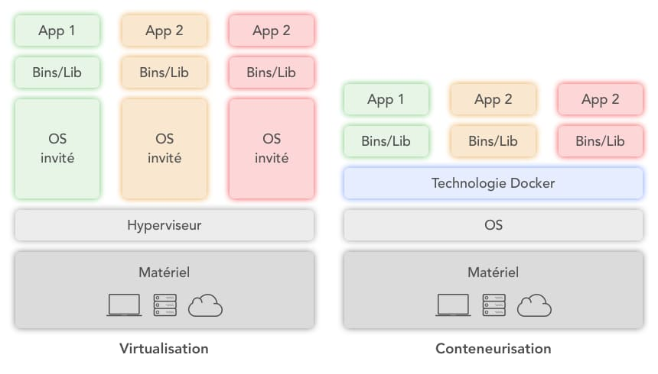
Introduction
Avec l’utilisation de Docker:
Notes:
Si on simplifie avec une image

Slide 22
Introduction
Avec l’utilisation de Docker:
Hyperviseur :
« C’est un processus qui crée et exécute des machines virtuelles (VM). Il permet à un ordinateur hôte de prendre en charge plusieurs VM clientes en partageant virtuellement ses ressources, telles que la mémoire et la capacité de traitement » (Vmware Inc, 2021).
« Lors de la décennie précédente, les hyperviseurs ont rapidement pris l’avantage dans le milieu professionnel, créant des écosystèmes complets avec des fonctionnalités avancées (migration à chaud des machines virtuelles, redondance, scripting, support d’OS différents, API...). Jean-Marc Pouchoulon, Docker: outil et sujet d’enseignement en D.U.T, 2016.
Notes:
Avec l’hyperviseur , il est possible de lancer plusieurs environnement d’OS sur la même machine en les isolants les un des autres.

Slide 23
Introduction
Avec l’utilisation de Docker:
Notes:
La virtualisation permet de réduire les coûts au sein de l’entreprise en diminuant le nombre de machine virtuelle nécessaire. Cependant, les hyperviseurs de machines virtuelles reposent sur une émulation du hardware, et requièrent donc beaucoup de puissance de calcul.
Les conteneurs sont donc proches des VM, mais se partagent le même noyau de OS et isolent les processus de l’application du reste du système. Contrairement à une VM, qui virtualise l’ordinateur sous-jacent, un conteneur virtualise l’OS.
Chaque conteneur partage le même noyau du OS hôte, les fichiers binaires et les biblio. De plus, il est uniquement possible de lire les composants partagés dans un conteneur.
Le partage des ressources du OS, telles que les biblio, minimises la nécessité de générer le code du OS. Un serveur peut donc exécuter plusieurs charges de travail avec une seule installation du OS, ce qui réduit la taille d’un conteneur, qui est généralement en mégaoctets. Cela prend un minimum de temps pour commencer.
Cette technologie de conteneurisation permet donc de créer un environnement d’exploitation portable pour le développement, les tests et le déploiement. En outre, plusieurs conteneurs peuvent fonctionner côte à côte sur la même plate-forme.

Slide 24
Introduction
Avec l’utilisation de Docker:

Slide 25
Introduction
Avec l’utilisation de Docker:
« La plate-forme Docker offre un haut degré de portabilité, ce qui permet aux utilisateurs de s’enregistrer et de partager des conteneurs sur une grande variété d’hôtes au sein d’environnement publics et privés. Il est alors possible de développer des applications de façon plus efficiente, en utilisant moins de ressources, et de déployer ces applications rapidement. » Docker/Kubernetes Elyes Gassara, 2022.
Notes:
Avec l’hyperviseur , il est possible de lancer plusieurs environnement d’OS sur la même machine en les isolants les un des autres.

Slide 26
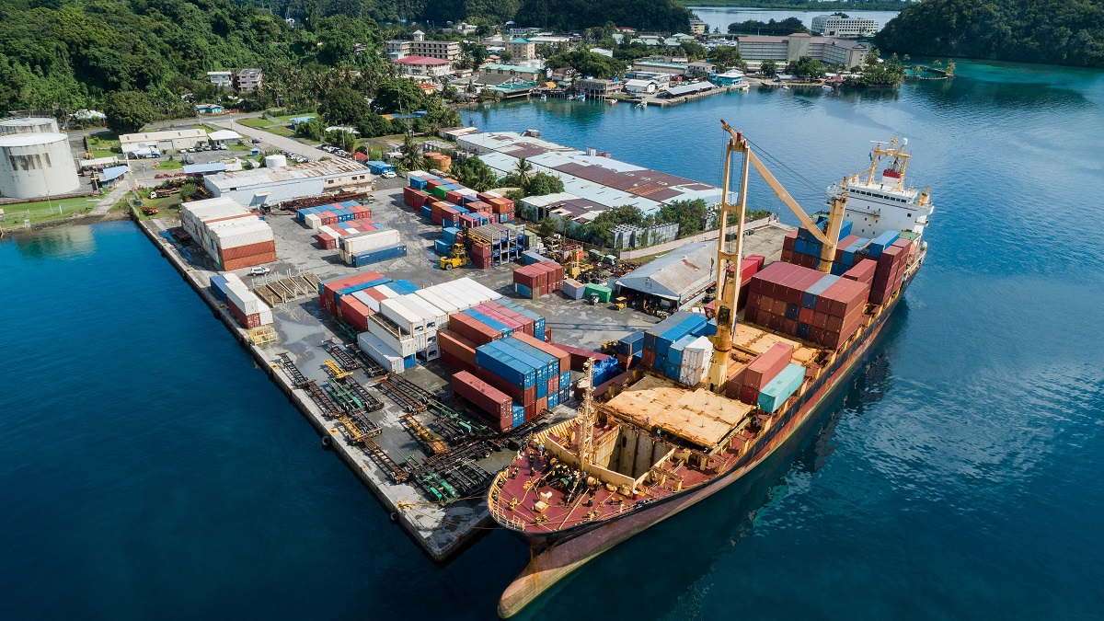
Introduction
Avec l’utilisation de Docker:
Notes:
Avant le bateau attend les fournisseurs pour charger directement les marchandises. Et ces dernières sont déposés sans se soucier des places et de comment les arranger.
Plus tard, nous avons eu recours au gros boite métallique rectangulaire qui sont charger chez les fournisseurs ou avant embarquement sur le bateau donc nous avons aménager et arranger la disposition des marchandises sur le bateaux.
Et c’est pareil pour les dev qui sont fournisseur de code et d’application, on met tout avant dans un serveur sans se soucier des dépendances et consort. Maintenant, on peut cohabiter des applications de différentes dépendances dans un serveur grâce au Docker.

Slide 27
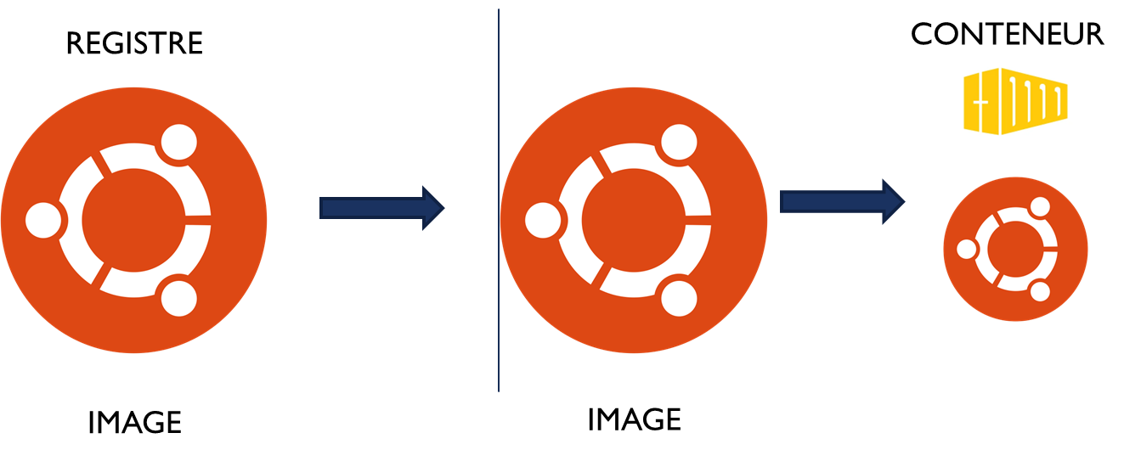
Introduction
Avec l’utilisation de Docker:
docker pull
Notes:
Docker construit ses conteneurs en superposant des couches logicielles. Certaines d’entre elles sont en lecture seule afin d’être partagées par plusieurs conteneurs en même temps, ce qui permet d’envoyer une quantité minimale de données lors du transfert des images sur le réseau.
Par ailleurs, Docker fournit des images dans des registres, qui sont des entrepôts de logiciels qui stockent les images.
Généralement, les images sont créées avec la commande docker build et vont produire un conteneur quand elles sont lancées avec la commande docker run
Sur le registre officiel de docker, vous pouvez trouver des images de distribution linux ou logiciels. Ces images fournis officiellement par des entités officiel comme la fondation python, debian, ubuntu, etc ou construits par des particuliers tels que les dev
Un registre docker permet aux utilisateurs d’extraire et d’insérer des images docker dans un dépôt avec les autorisations d’accès appropriés. La même image peut avoir plusieurs versions différentes, identifiées par leurs tags.
Par défaut, le moteur docker interagit avec Docker Hub. Ce dernier fournit un registre gratuit, des fonctionnalités supplémentaires telles que les comptes d’organisation et une intégration à des solutions de contrôle de sources (github, bitbucket, gitlab, etc)
Vous pouvez utiliser DockerHub pour créeer et télécharger des images, mais celles-ci deviennent alors publiques et tout le monde peut accéder à vos images et les utiliser.
Il est donc recommandé d’utiliser un registre privé Docker qui permet de contrôler et de protéger vos images, ou encore d’utiliser des services clés en main disponible sur Azure ou AWS pour constituer vos hubs privés.

Slide 28
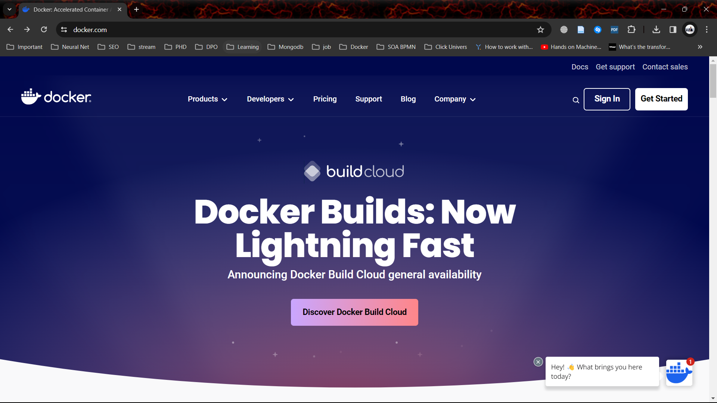
Introduction
Avec l’utilisation de Docker: www.docker.com

Slide 29
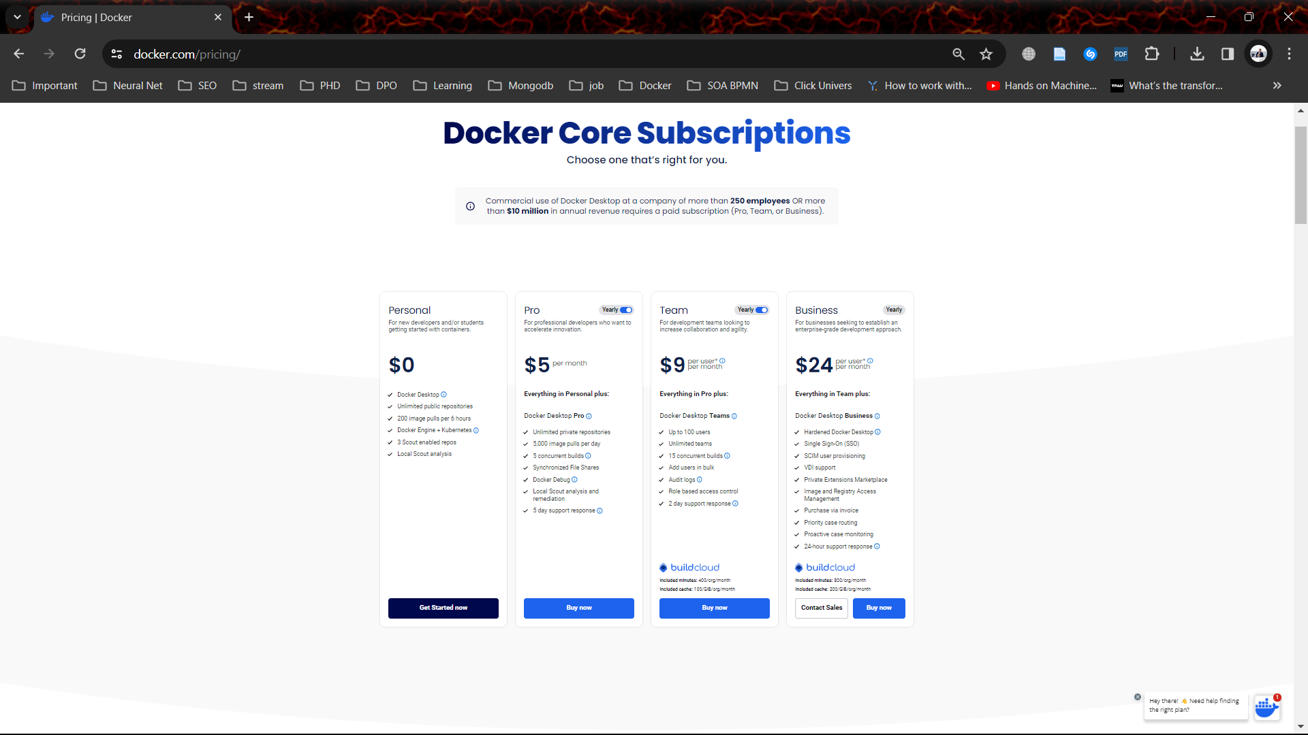
Introduction
Avec l’utilisation de Docker: www.docker.com

Slide 30
15 min
02
Docker
Installation

Slide 31
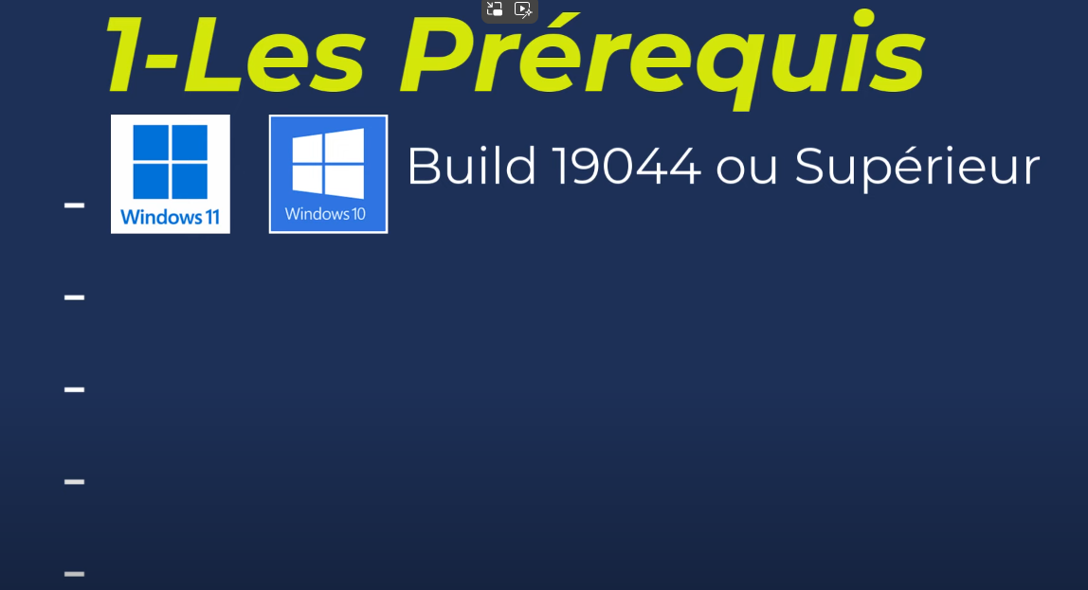
Installation de Docker sous windows wsl et Docker Desktop
Win+R puis winver
La version est supérieure à 19044
Notes:
https://www.youtube.com/watch?v=FKdQxLiABlQ
https://www.youtube.com/watch?v=zZf4YH4WiZo

Slide 32
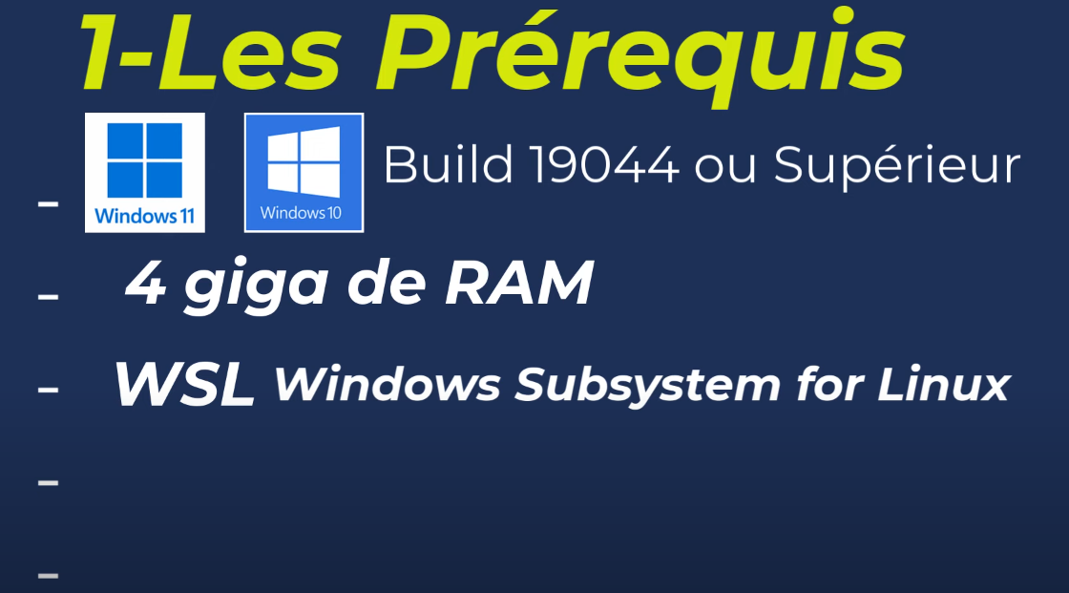
Installation de Docker sous windows wsl et Docker Desktop
Notes:
https://www.youtube.com/watch?v=FKdQxLiABlQ
https://www.youtube.com/watch?v=zZf4YH4WiZo

Slide 33
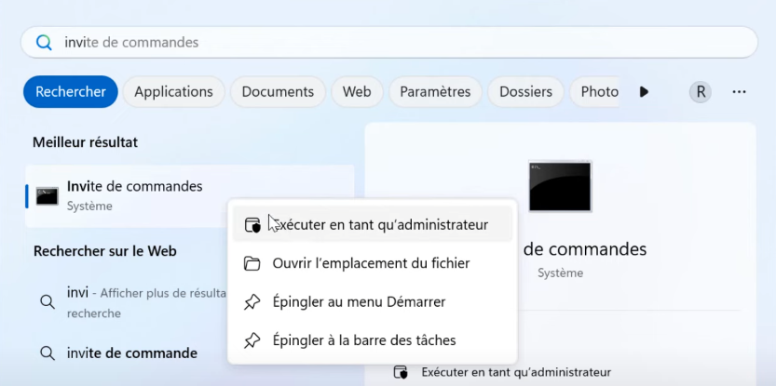
Installation de Docker sous windows wsl et Docker Desktop
Démarrer invite de commande en administrateur
Notes:
https://www.youtube.com/watch?v=FKdQxLiABlQ
https://www.youtube.com/watch?v=zZf4YH4WiZo

Slide 34
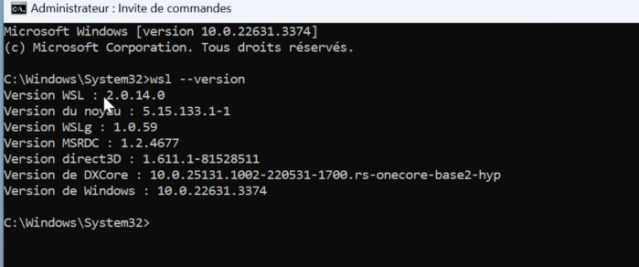
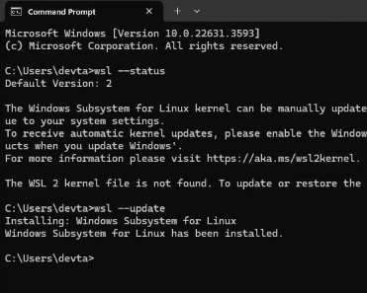
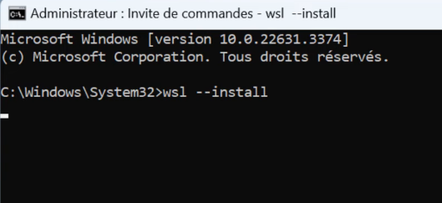
Installation de Docker sous windows wsl et Docker Desktop
Commande WSL
Notes:
https://www.youtube.com/watch?v=FKdQxLiABlQ
https://www.youtube.com/watch?v=zZf4YH4WiZo

Slide 35
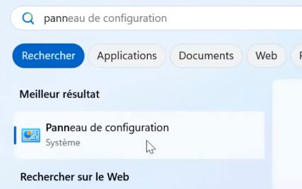
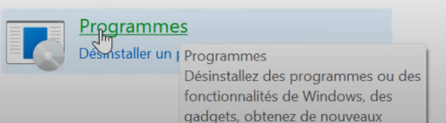
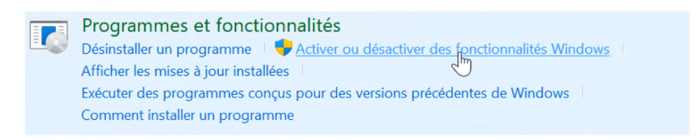
Installation de Docker Prérequis
Configuration fonctionnalités hyperviseur et machine virtuelle
Notes:
https://www.youtube.com/watch?v=FKdQxLiABlQ
https://www.youtube.com/watch?v=zZf4YH4WiZo

Slide 36
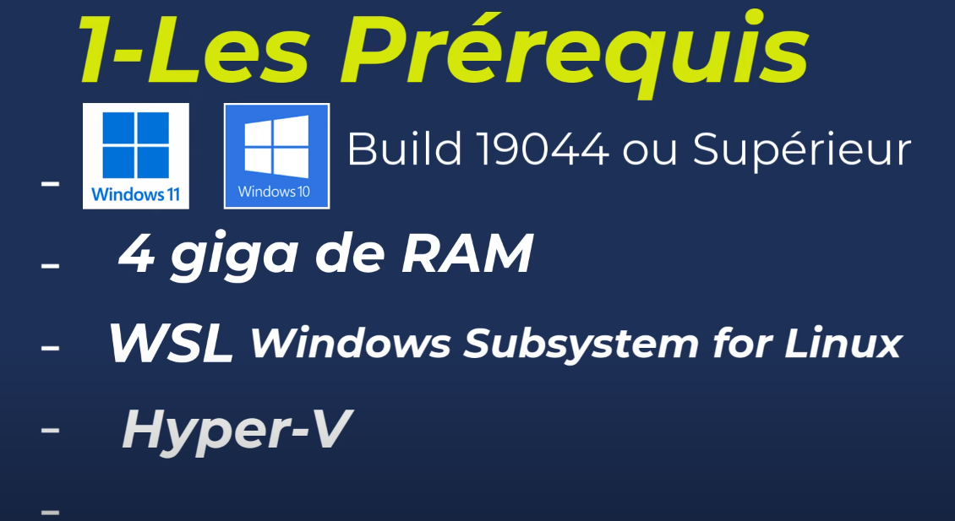
Installation de Docker Prérequis
Configuration fonctionnalités hyperviseur et machine virtuelle
Notes:
https://www.youtube.com/watch?v=FKdQxLiABlQ
https://www.youtube.com/watch?v=zZf4YH4WiZo

Slide 37
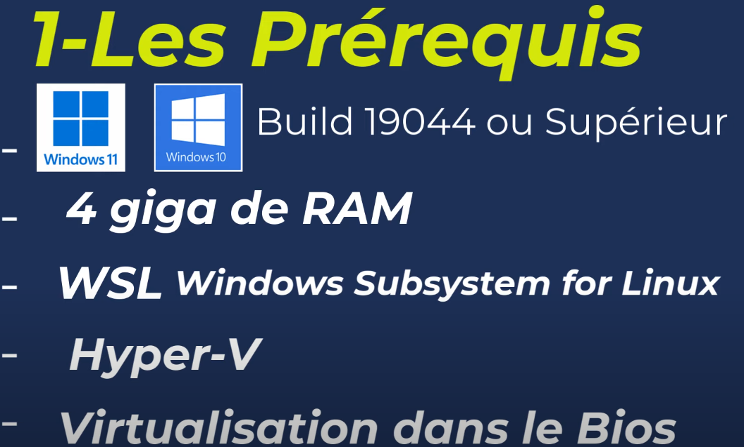
Installation de Docker Prérequis
Notes:
https://www.youtube.com/watch?v=FKdQxLiABlQ
https://www.youtube.com/watch?v=zZf4YH4WiZo

Slide 38

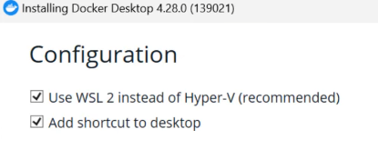
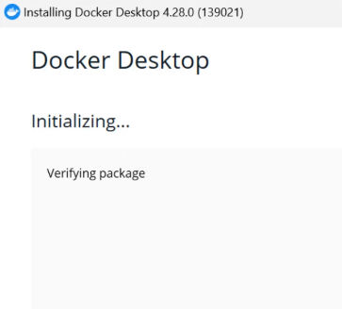
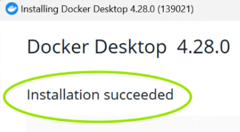
Installation de Docker sous windows wsl et Docker Desktop
Télécharger docker desktop
Notes:
https://www.youtube.com/watch?v=FKdQxLiABlQ
https://www.youtube.com/watch?v=zZf4YH4WiZo

Slide 39
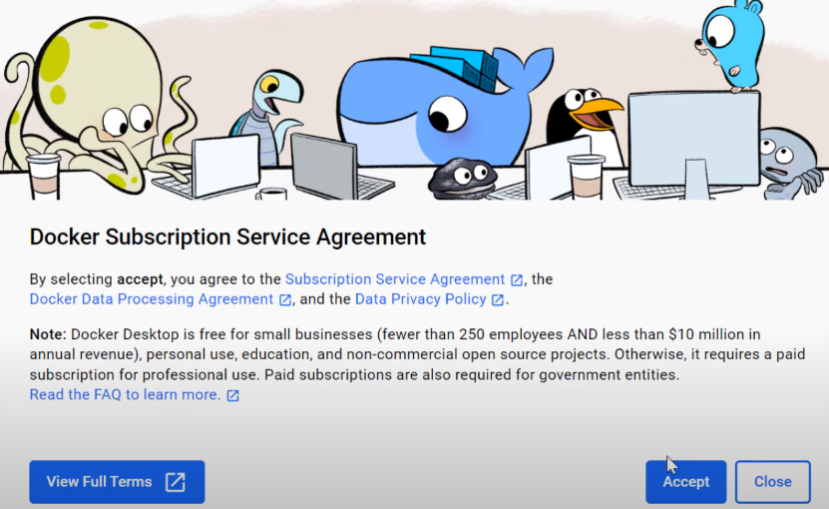
Installation de Docker sous windows wsl et Docker Desktop
Télécharger docker desktop
Notes:
https://www.youtube.com/watch?v=FKdQxLiABlQ
https://www.youtube.com/watch?v=zZf4YH4WiZo

Slide 40
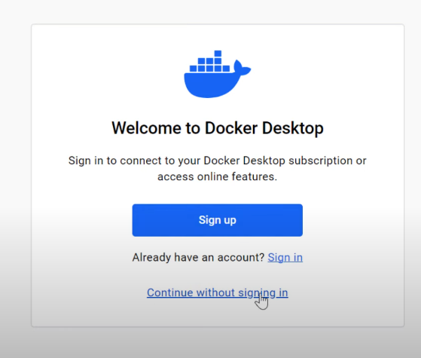
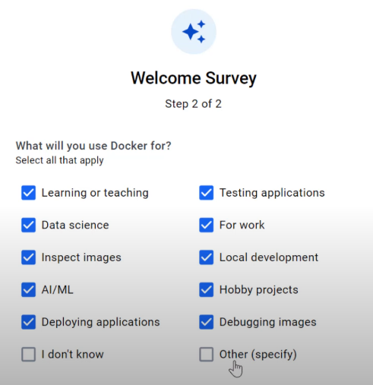
Installation de Docker sous windows wsl et Docker Desktop
Notes:
https://www.youtube.com/watch?v=FKdQxLiABlQ
https://www.youtube.com/watch?v=zZf4YH4WiZo

Slide 41
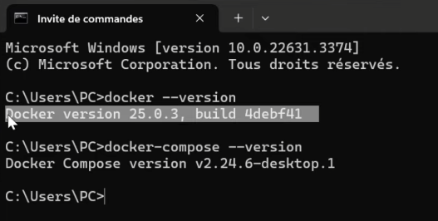
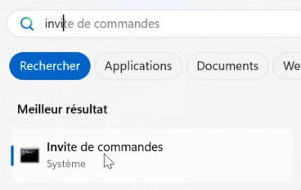
Installation de Docker sous windows wsl et Docker Desktop
Lancement de docker en CLI
Notes:
https://www.youtube.com/watch?v=FKdQxLiABlQ
https://www.youtube.com/watch?v=zZf4YH4WiZo

Slide 42
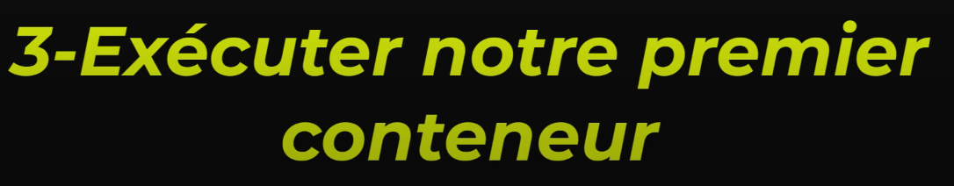
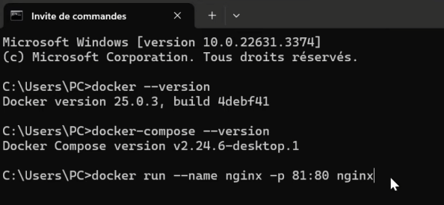
Installation de Docker sous windows wsl et Docker Desktop
Notes:
Docker ps

Slide 43
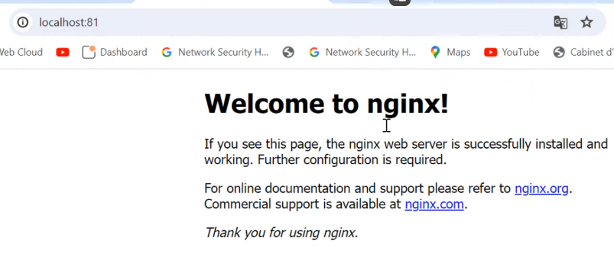
Installation de Docker sous windows wsl et Docker Desktop
Notes:
Docker ps

Slide 44
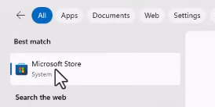
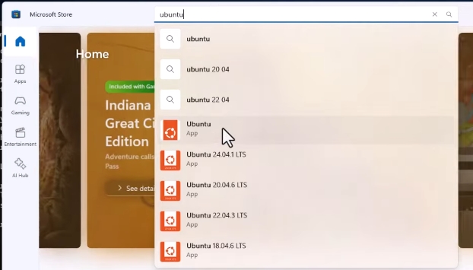
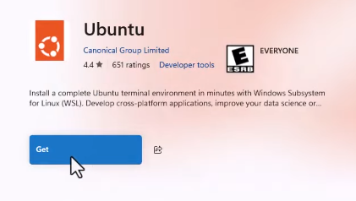
Installation de Docker sous windows wsl avec ubuntu
Notes:
Docker ps

Slide 45
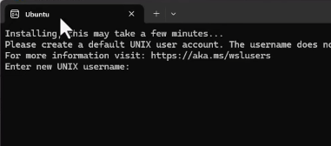
Installation de Docker sous windows wsl avec ubuntu
Notes:
Docker ps

Slide 46
Installation de Docker
Depuis dépôt Ubuntu:
Mettre à jour votre liste de paquets:
$ sudo apt-get update
Installer Docker:
$ sudo apt-get install docker.io
Vérifier la version:
$ docker --version

Slide 47
Installation de Docker
A partir du référentiel officiel de Docker:
Installer les paquets prérequis pour apt:
$ apt-get update
$ apt-get install \
ca-certificates \
curl \
gnupg \
lsb-release
Ajouter la clé GPG:
$ sudo mkdir -m 0755 -p /etc/apt/keyrings
$ curl -fsSL https://download.docker.com/linux/ubuntu/gpg | gpg --dearmor -o /etc/apt/keyrings/docker.gpg
Notes:
Regarder le site officiel c’est plus sur : https://docs.docker.com/engine/install/ubuntu/

Slide 48
Installation de Docker
A partir du référentiel officiel de Docker:
Ajouter le réferentiel docker aux sources APT:
$ echo \ "deb [arch=$(dpkg --print-architecture) signed-by=/etc/apt/keyrings/docker.gpg]
https://download.docker.com/linux/ubuntu \ $(lsb_release -cs) stable" |
/etc/apt/sources.list.d/docker.list >/dev/null
Installer Docker:
$ apt-get update
$ apt-get docker-ce docker-ce-cli containerd.io docker-buildx-plugin docker-compose-plugin
Notes:
https://docs.docker.com/engine/install/ubuntu/

Slide 49
Installation de Docker
Docker sous windows:
Docker Toolbox : Version ancienne de macOs et de Windows qui ne répond pas aux éxigences de Docker Desktop.
Docker Desktop : une alternative récente. (https://www.docker.com/products/docker-desktop/)

Slide 50
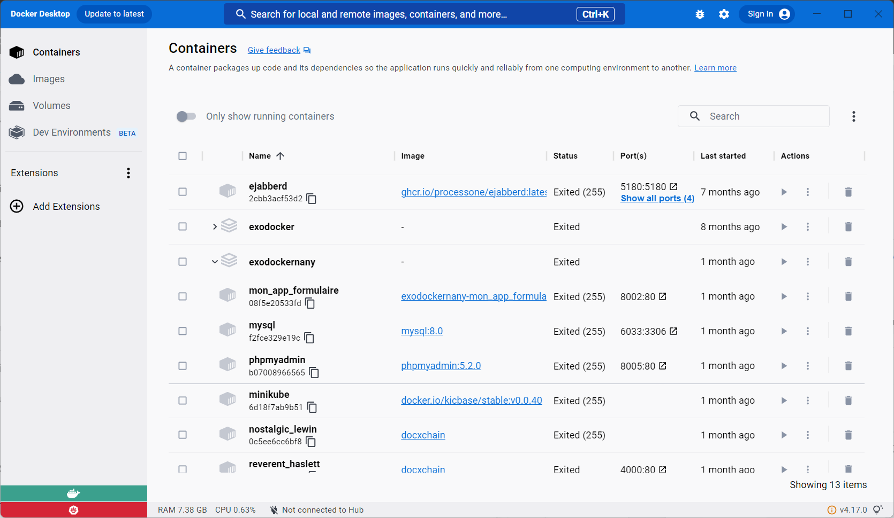
Installation de Docker
Docker Desktop sous windows:

Slide 51
Pause café
15 min

Slide 52
60 min
03
Docker
Commande de base

Slide 53
Commande de base
Usage : docker [OPTIONS] COMMAND
COMMANDES | ROLES
docker ps | Visualiser ou lister les conteneurs actifs
docker ps –a | Visualiser ou listes tous les conteneurs
docker rm [conteneur] | Supprimer un conteneur inactif
docker rm –f [conteneur] | Forcer la suppression d’un conteneur actif
docker images | Lister les images existants
docker rmi [image] | Supprimer une image Docker
docker exec –t –i [conteneur] /bin/bash | Exécuter des commandes dans un conteneur actif

Slide 54
Commande de base
Usage : docker [OPTIONS] COMMAND
COMMANDES | ROLES
docker inspect [conteneur] | Inspecter la configuration d’un conteneur
docker build –t [image] | Construire une image à partir de Dockerfile
docker history [image] | Afficher l’historique d’une image
docker logs –tail 5 [conteneur] | Visualiser les logs d’un conteneur (les 5 derniéres lignes)
docker login | Se connecter au registre
docker search [image] | Recherche une image
docker pull [image] | Récupérer une image
docker push [conteneur] | Pousser une image du cache local au réigstre

Slide 55
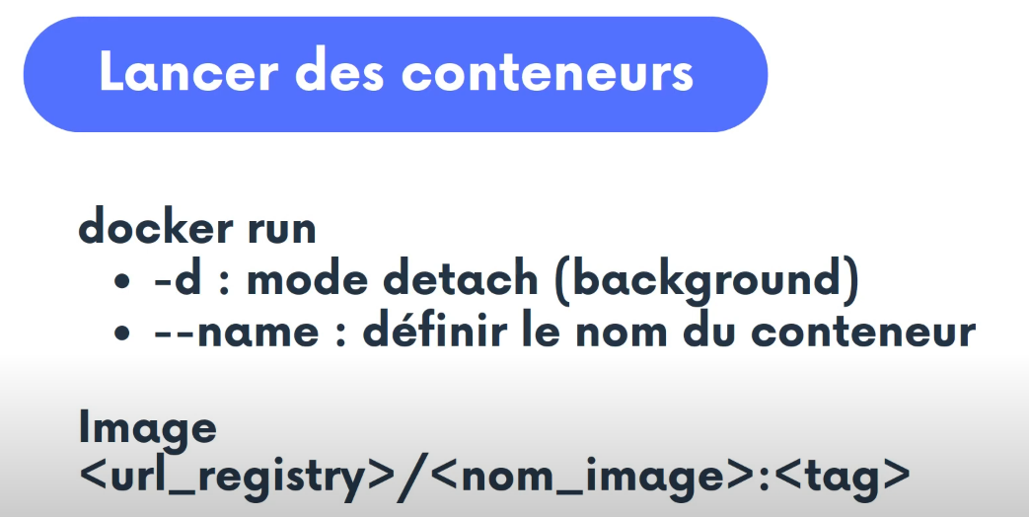
Commande de base
Notes:
Tag : latest

Slide 56
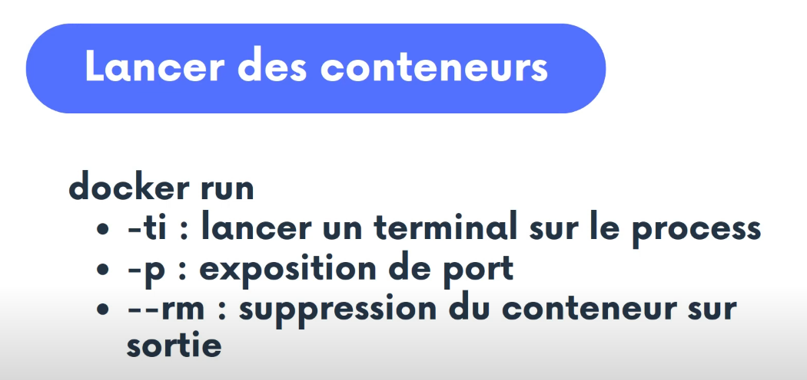
Commande de base
Notes:
Tag : latest

Slide 57
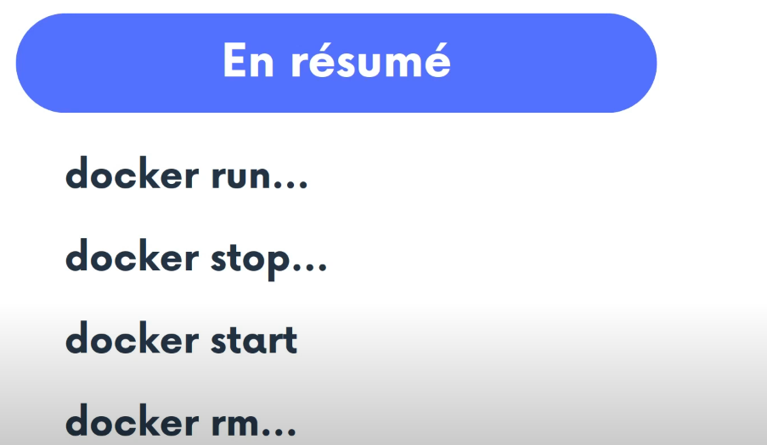
Commande de base
Notes:
Tag : latest

Slide 58
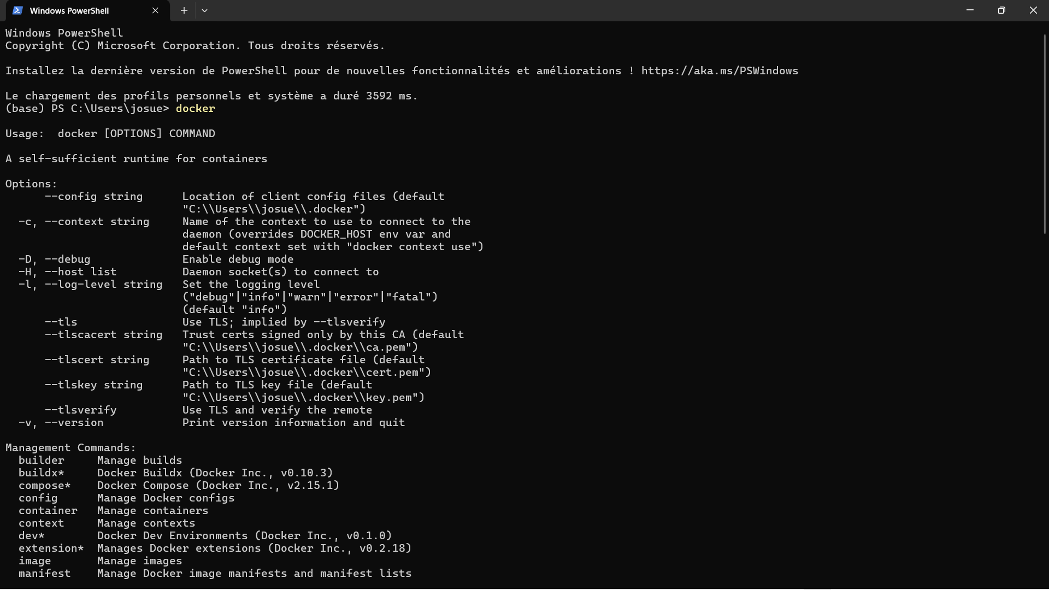
Commande de base

Slide 59
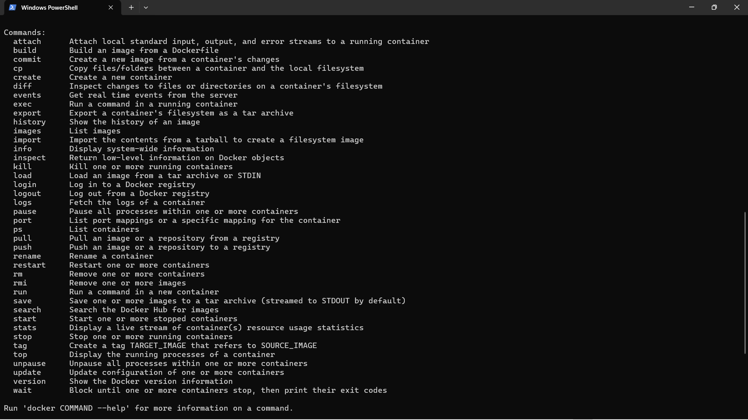
Commande de base

Slide 60
Commande de base
Afficher les options disponibles pour une commande spécifique, tapez:
$ docker COMMAND --help
Pour afficher des informations sur Docker, tapez:
$ docker info

Slide 61
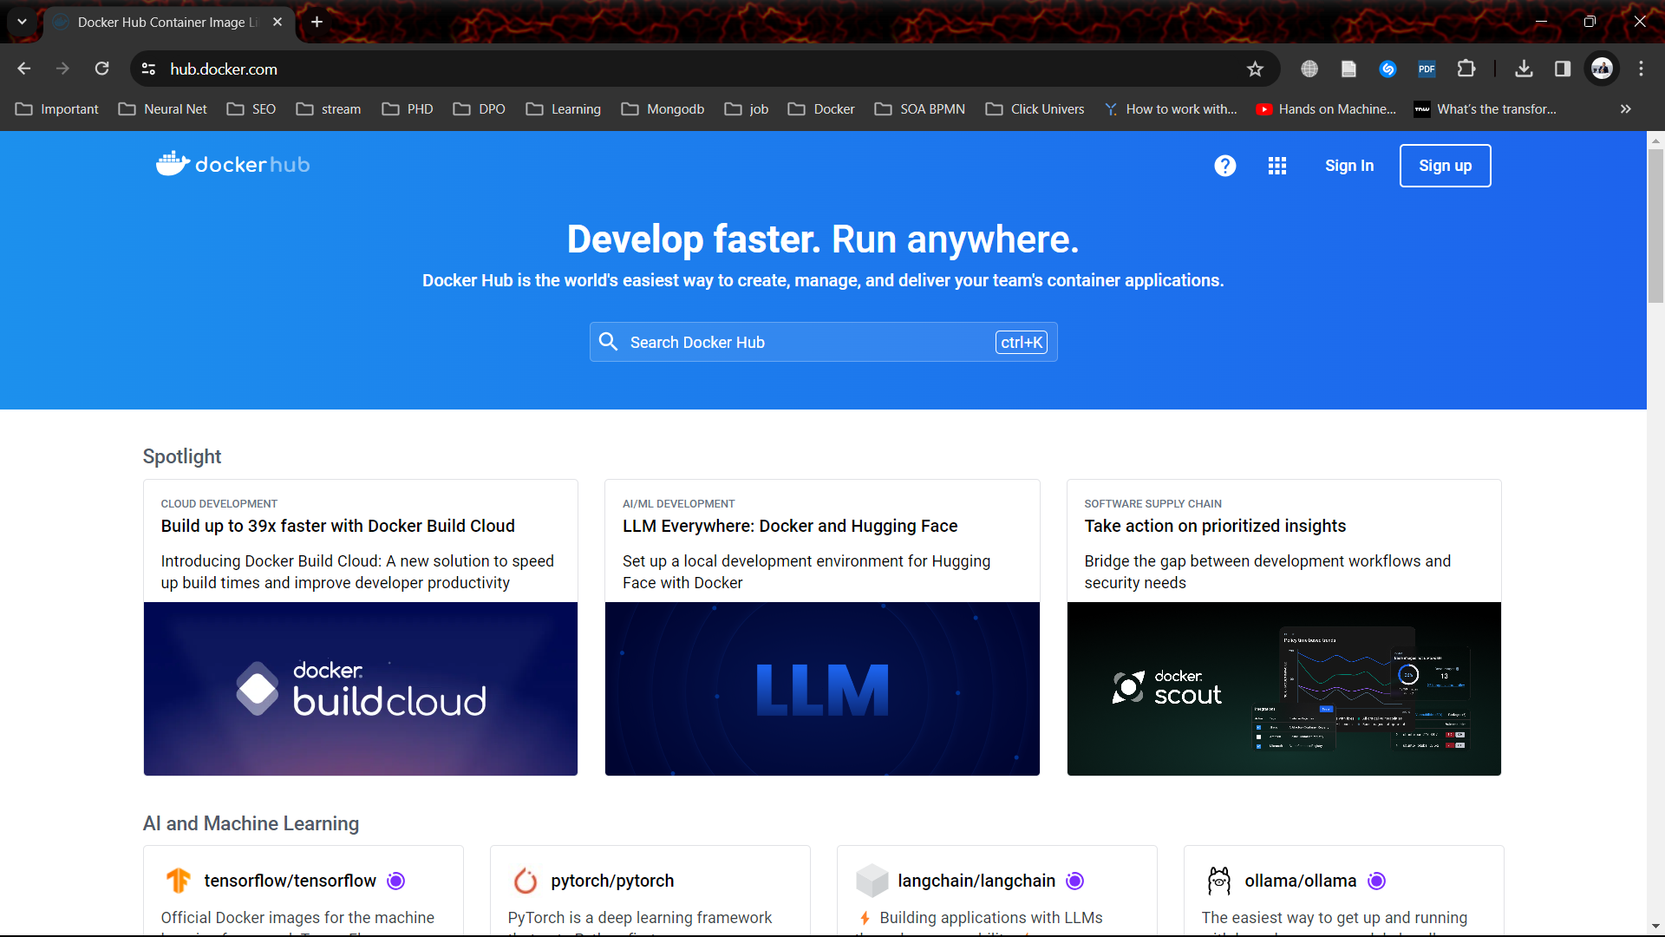
Utilisation commande de base
DockerHub
Notes:
Tout le monde peut héberger ses images Docker sur Dockerhub. Ainsi, la plupart des applications et des distribution Linux dont vous aurez besoin auront des images héberges sur cet espace.

Slide 62
Utilisation commande de base
Vérifier si vous pouvez accéder aux images et le télécharger à partir de Docker Hub, tapez:
$ docker run hello-world
Pensez à créer un compte d’abord.

Slide 63
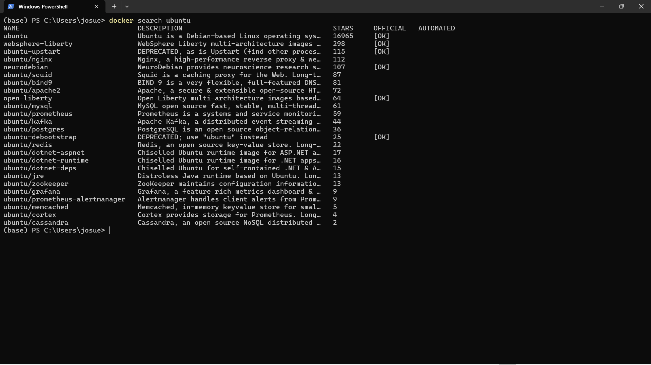
Utilisation commande de base
Rechercher une image par exemple Ubuntu. Pour rechercher des images sur Docker hub,
il faut faire pareil en remplaçant le nom de l’image, tapez:

Slide 64
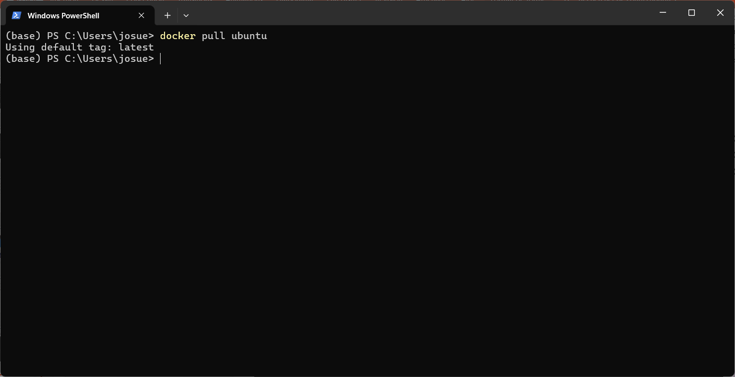
Utilisation commande de base
Une fois l’image trouver la commande pull permet de télécharger l’image sur votre machine,
tapez:

Slide 65
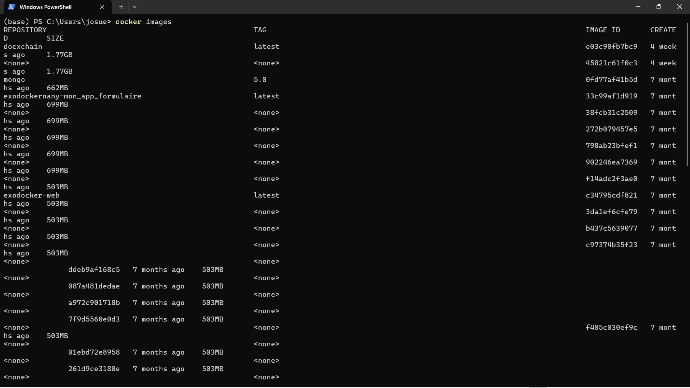
Utilisation commande de base
Pour voir les images téléchargées sur votre ordinateur, tapez:

Slide 66
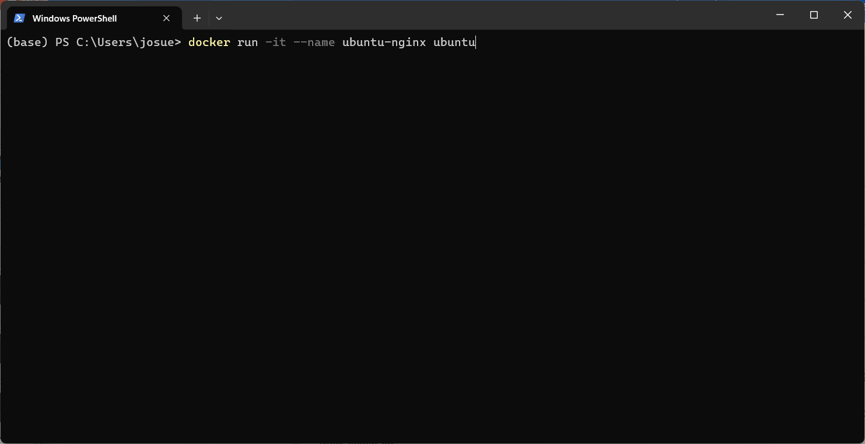
Exécuter un conteneur Docker
Exécuter un conteneur à partir d’une image, tapez:
Notes:
-i et –t donne la combinaison pour des accès interactif avec au shell dans le conteneur
Vous pouvez acceder et vérifier que votre conteneur est bien lancé par la suite en accedant via ligne de commande et voir le résultat par exemple de nginx sur navigateur

Slide 67
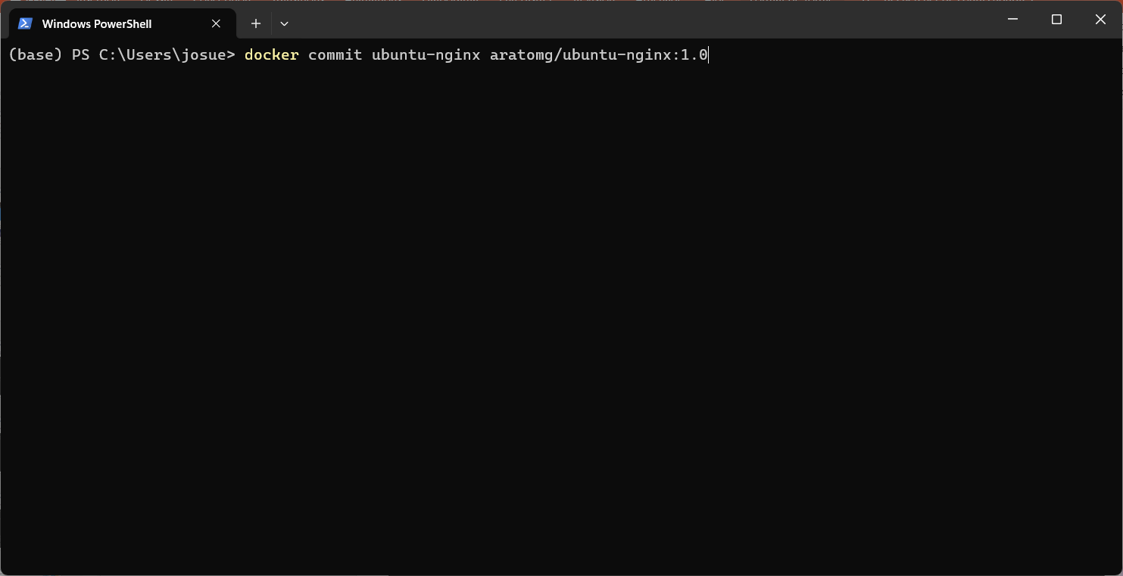
Publier une image sur Docker Hub
Etape 1 :
Notes:
Commit comme sur git

Slide 68
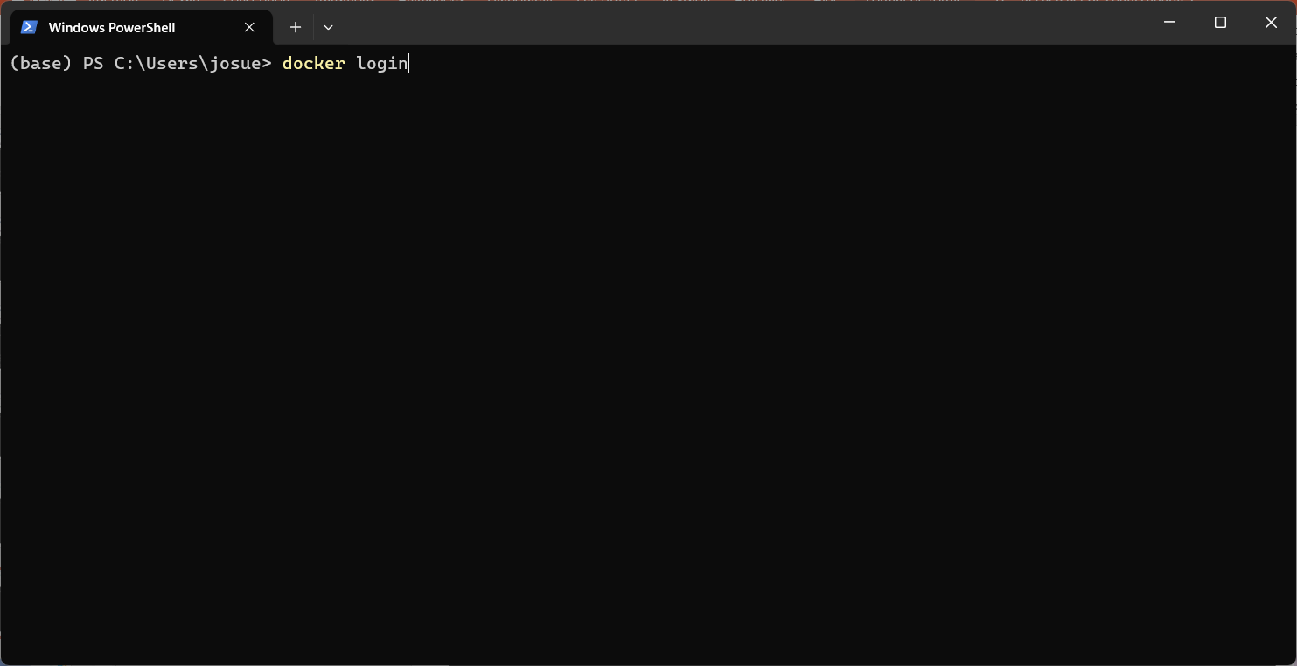
Publier une image sur Docker Hub
Etape 2 :
Notes:
Il va vous demandez vos crédentials

Slide 69
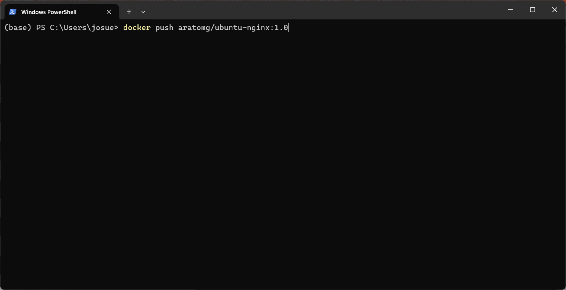
Publier une image sur Docker Hub
Etape 3 :
Notes:
Il va vous demandez vos crédentials

Slide 70
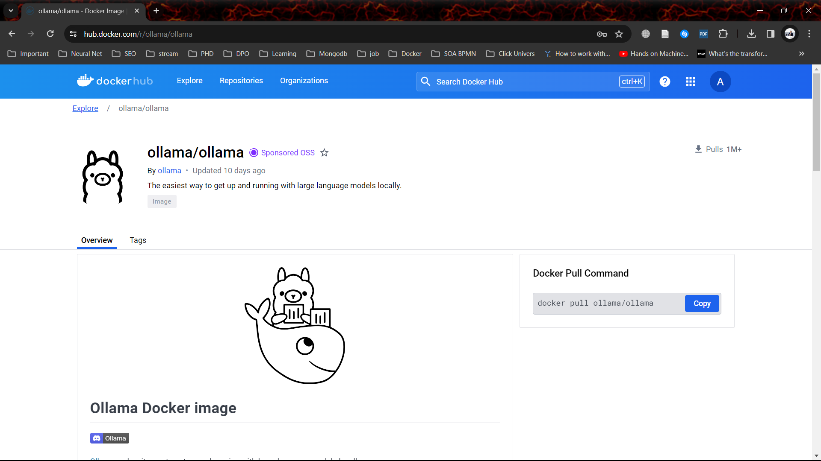
Publier une image sur Docker Hub
Etape 4 :
Notes:
Il va vous demandez vos crédentials

Slide 71
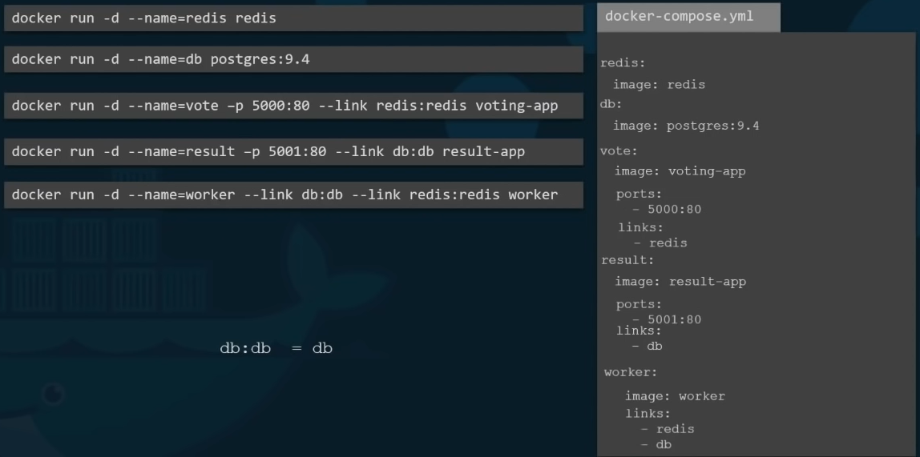
Publier une image sur Docker Hub
Petite exercice:
Notes:
Il va vous demandez vos crédentials

Slide 72
Publier une image sur Docker Hub
Petite exercice:
docker run -d --name=redis redis
docker run -d --name=db -e POSTGRES_PASSWORD=password postgres:9.4
docker run -d --name=vote -p 5000:80 --link redis:redis eesprit/voting-app-vote
docker run -d --name=result -p 5001:80 --link db:db eesprit/voting-app-result
docker run -d --name=worker --link db:db --link redis:redis eesprit/voting-app-worker
Notes:
Il va vous demandez vos crédentials

Slide 73
60 min
04
Docker
Finalisation exercice

Slide 74
Lunch time!
15 min

Slide 75
Evaluation Formative
05
60 min

Slide 76
Evaluation Formative
1 – Quels sont les avantages d’utiliser Docker plutôt que la virtualisation?

Slide 77
Evaluation Formative
1 – Quels sont les avantages d’utiliser Docker plutôt que la virtualisation?
Les technologies de conteneur se rapproche de la virtualisation, tout en étant beaucoup plus légère puisque les conteneurs n’embarquent pas forcément un système d’exploitation et sont donc plus appropriés pour rendre les applications portables que les VM.
Avec Docker, si l’application fonctionne sur votre machine, vous serez certain qu’elle fonctionnera sur l’environnement de production. Cette portabilité donne même la possibilité de faire tourner des images Docker sur les objets connectés.

Slide 78
Evaluation Formative
2 – Quelle est la différence entre Docker et Hyperviseur?

Slide 79
Evaluation Formative
2 – Quelle est la différence entre Docker et Hyperviseur?
Un hyperviseur nécessite un matériel important pour fonctionner correctement, tandis que Docker s’exécute sur le système d’exploitation réel. Cela explique le fait que Docker est très rapide et permet d’effectuer des tâches de manière fluide.

Slide 80
Evaluation Formative
3 – Quels sont les composants de l’architecture Docker?

Slide 81
Evaluation Formative
3 – Quels sont les composants de l’architecture Docker?
Docker fonctionne sur une architecture client-serveur. Le client Docker établit la communication avec le démon Docker.
Le client Docker et le démon peuvent s’exécuter sur le même système. Les différents types de composants Docker sont les suivants:
Client Docker: il est le principal moyen par lequel de nombreux utilisateurs interagissent avec Docker. Lorsque vous utilisez des commandes telles que « docker run », le client envoie ces commandes à « dockerd », qui les exécutes. La commande Docker utilise l’API Docker pour appeler les requêtes à exécuter.
Hôte Docker: ce composant contient le démon Docker, les conteneurs et les images. Le démon Docker établit une connexion avec le registre.
Registre: ce composant stockera les images Docker.

Slide 82
Evaluation Formative
4 – Quel est le cycle de vie d’un conteneur Docker?

Slide 83
Evaluation Formative
4 – Quel est le cycle de vie d’un conteneur Docker?
Création d’un conteneur,
Exécution du conteneur Docker.
Mise en pause du conteneur et remise en marche du conteneur.
Démarrage, arrêt et redémarrage du conteneur.
Destruction du conteneur.

Slide 84
Evaluation Formative
5 – Est-il possible de faire fonctionner des images créées avec Linux sur Windows, et réciproquement ?

Slide 85
Evaluation Formative
5 – Est-il possible de faire fonctionner des images créées avec Linux sur Windows, et réciproquement ?
Il n’est pas possible de faire fonctionner des images créées avec Linux sur Windows et réciproquement car les conteneurs partagent le noyau du système de la machine hôte.
Cependant, les équipes de Docker travaillent activement avec les équipes de Microsoft pour pallier ce manque.

Slide 86
Evaluation Formative
6 – Quels sont les principaux facteurs qui déterminent le nombre de conteneurs que vous pouvez exécuter?

Slide 87
Evaluation Formative
6 – Quels sont les principaux facteurs qui déterminent le nombre de conteneurs que vous pouvez exécuter?
Deux facteurs peuvent en principe limiter le nombre de conteneurs que vous pouvez exécuter: la taille de votre application et la puissance de votre processeur.

Slide 88
Evaluation Formative
7 – Une image Docker:
est la même chose qu’un conteneur Docker;
sera modifiée si j’apporte des modifications à un conteneur lancé à partir de cette image;
permet de créer plusieurs conteneurs identiques.

Slide 89
Evaluation Formative
7 – Une image Docker:
est la même chose qu’un conteneur Docker;
sera modifiée si j’apporte des modifications à un conteneur lancé à partir de cette image;
permet de créer plusieurs conteneurs identiques.

Slide 90
Evaluation Formative
8 – Le référentiel public d’images Docker est:
Github;
Docker Hub;
Docker Trusted Registry;
Azure Marketplace.

Slide 91
Evaluation Formative
8 – Le référentiel public d’images Docker est:
Github;
Docker Hub;
Docker Trusted Registry;
Azure Marketplace.

Slide 92
Evaluation Formative
9 – Pour instancier et exécuter un nouveau conteneur Docker, on utilise la commande:
docker start;
docker pull;
docker run;
docker new.

Slide 93
Evaluation Formative
9 – Pour instancier et exécuter un nouveau conteneur Docker, on utilise la commande:
docker start;
docker pull;
docker run;
docker new.

Slide 94
Merci !

